Slide 1
Surovina, materiál, polovýrobok, výrobok
Technika pre 5.ročník ZŠ

Slide 2
Čo je surovina ?
Surovina je látka prírodne vyťažená (žula, hlina, kremeň, magnetovec,...).
Surovina je látka rastlinného pôvodu (zoťatý strom, časti rastlín,...).
Surovina je látka živočíšneho pôvodu (koža, srsť, parožie zvierat,...).

Slide 3
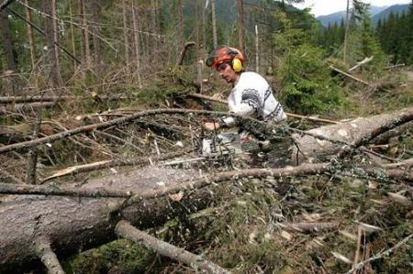
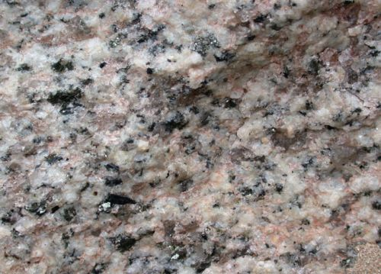
Príklady surovín
zoťatý strom
žula

Slide 4
Čo je materiál ?
Materiál je surovina spracovaná do technicky použiteľného stavu.
Príkladom materiálu je kov vytavený zo železnej rudy, vymlátené semená rastlín, vypracovaná koža zvierat, kmeň stromu zbavený konárov a kôry,...

Slide 5
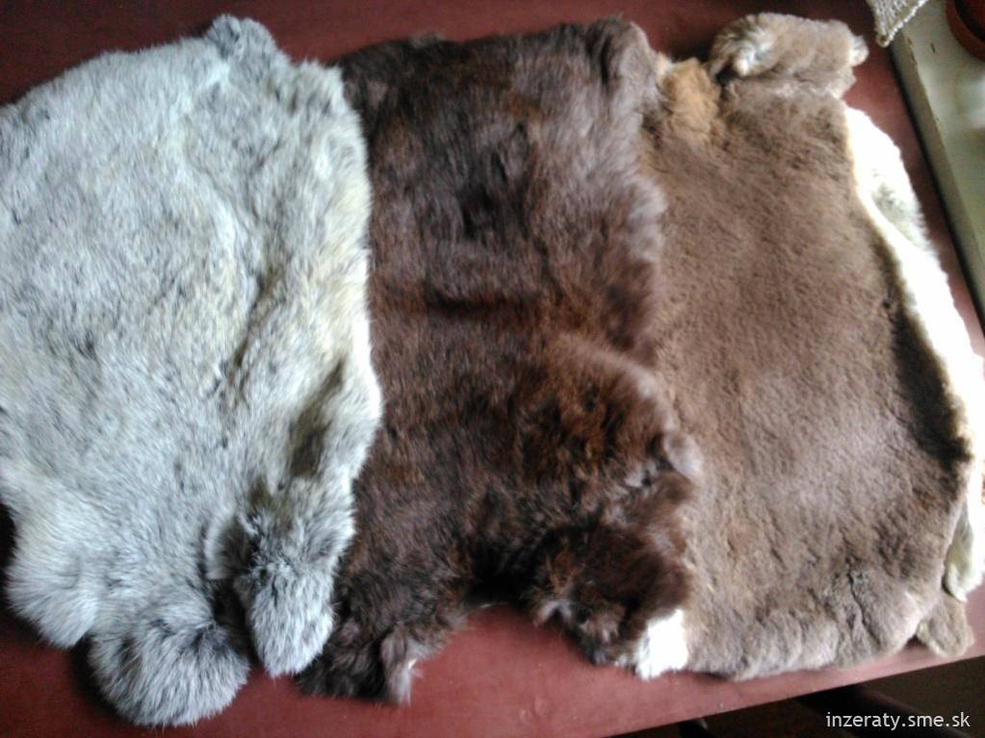
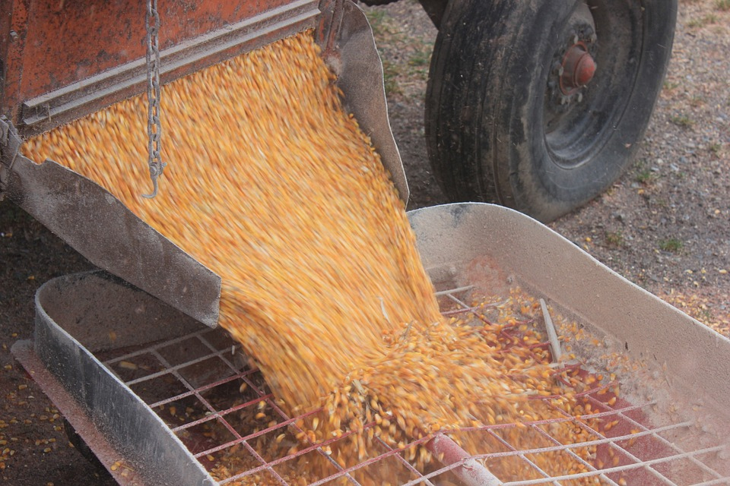
Príklady materiálu
vypracovaná kožušina
kukurica

Slide 6
Čo je polovýrobok ?
Polovýrobok je čiastočne opracovaný materiál pripravený na ďalšie spracovanie.
Príkladom polovýrobku je rezivo na píle (dosky, hranoly, laty, lišty), utkaná tkanina, valcované plechy v oceliarni, zomletá múka v mlyne,...

Slide 7
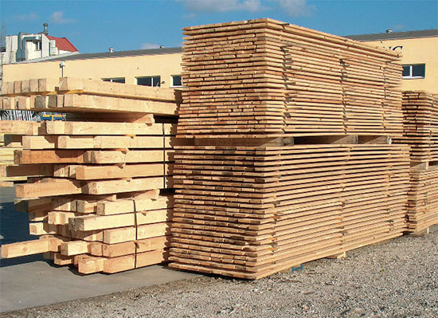
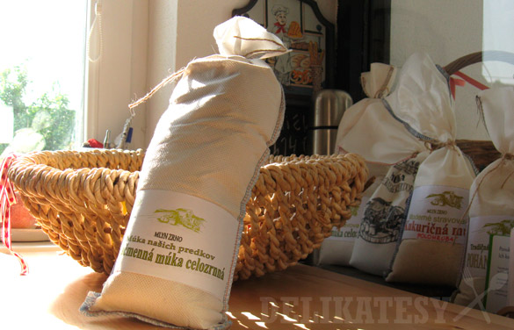
Príklady polovýrobkov
rezivo na píle
múka

Slide 8
Čo je výrobok ?
Výrobok je predmet používaný spotrebiteľom.
Príkladom výrobku je drevený stôl, upečený chlieb, ušité šaty, hlinený krčah,...

Slide 9
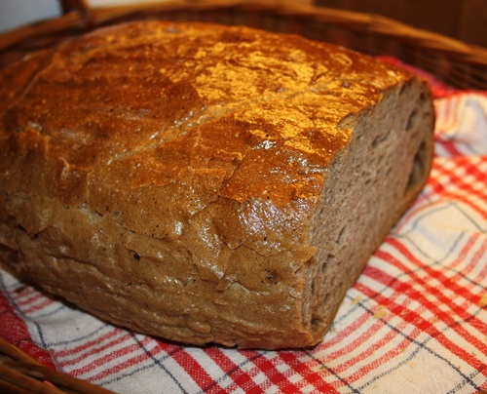
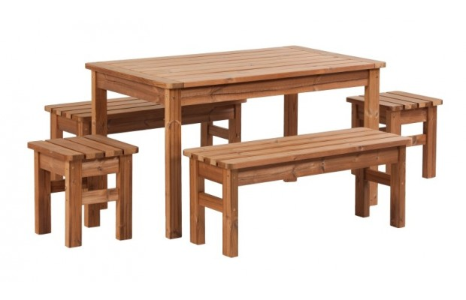
Príklady výrobkov
chlieb
drevený nábytok

